Slide 1
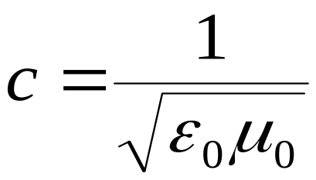
电磁波的速度
1865 年麦克斯韦在总结前人工作的基础上，提出完整的电磁场理论，他的主要贡献是提出了“有旋电场”和“位移电流”两个假设，从而预言了电磁波的存在，并计算出电磁波的速度（即光速）。
( 真空中 )

Slide 2
电磁波的速度
( 真空中 )
1888 年赫兹的实验证实了他的预言, 麦克斯韦理论奠定了经典动力学的基础，为无线电技术和现代电子通讯技术发展开辟了广阔前景。

Slide 3

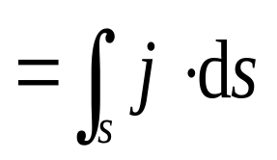


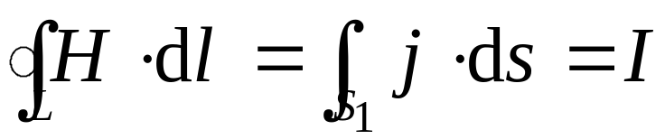

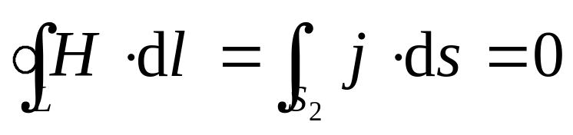
位移电流
稳恒磁场中, 安培环路定理
（以 L 为边做任意曲面 S ）
----
++++
I

Slide 4
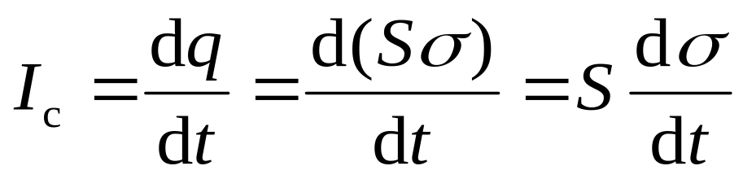

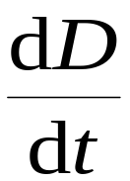

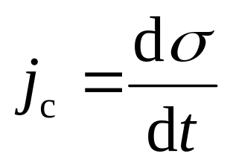
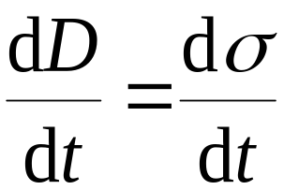



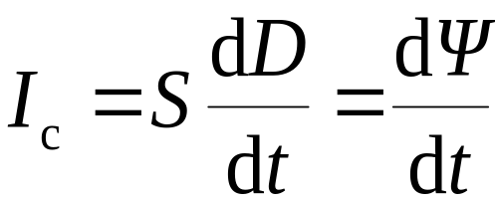

位移电流
-----
+++++
I
B
A
I
麦克斯韦假设
电场中某一点位移电流密度等于该点电位移矢量对时间的变化率。

Slide 5
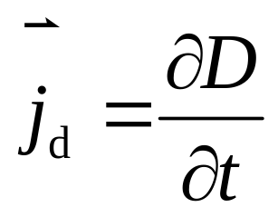


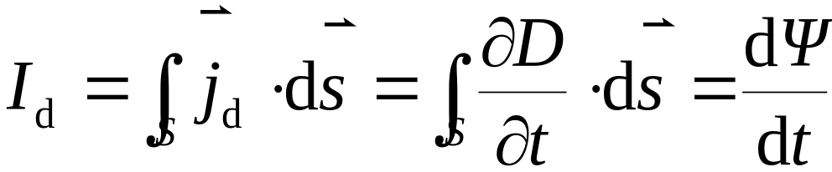
位移电流
----
位移电流密度
++++
位移电流
通过电场中某一截面的位移电流等于通过该截面电位移通量对时间的变化率。

Slide 6
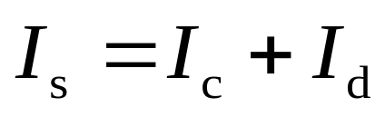
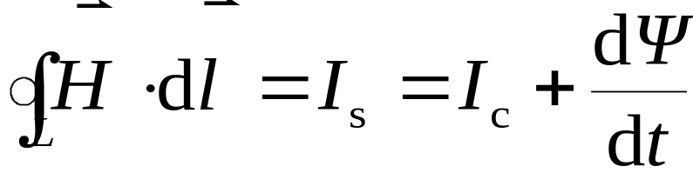
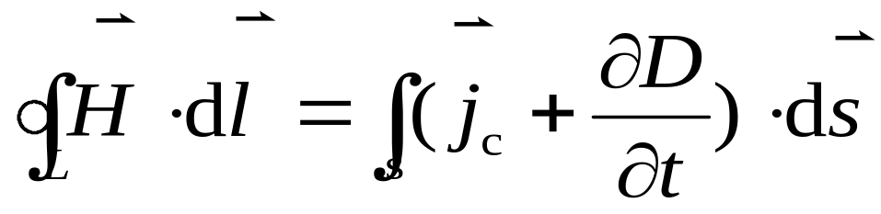
位移电流
----
++++
全电流

Slide 7
位移电流性质
（1）全电流是连续的；
（2）位移电流和传导电流一样激发磁场；
（3）传导电流产生焦耳热; 位移电流不产
生焦耳热,也不产生化学效应（如电解）。

Slide 8
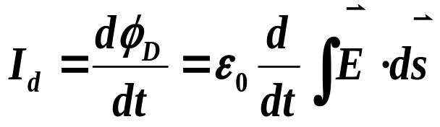
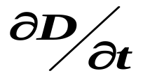
传导电流和位移电流比较
I_{c}
I_{d}
真空中是纯粹的变化的电场
带电粒子宏观定向移动形成
介质中：有一部分是电荷（束缚电荷）的移动
依赖于 只要有变化的电场就有I_{d}
只能在导体中流动

Slide 9
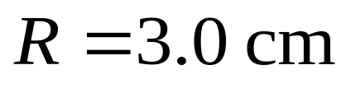
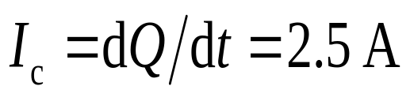
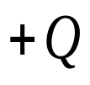
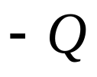
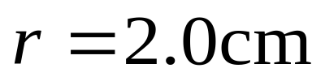





例题
例1. 有一圆形平行平板电容器, 半径
现对其充电,使电路上的传导电流 ，若略去边缘效应, 求：
（1）两极板间的位移电流;
（2）两极板间离开轴线
的距离为 的点
P处的磁感强度 。
*

Slide 10

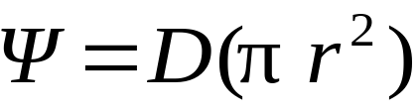

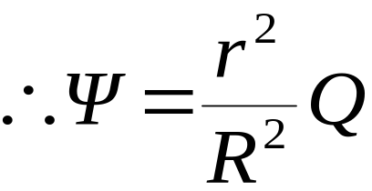

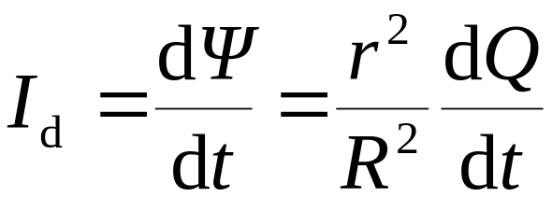
例题
解：如图作一半径为 平行于极板的圆形回路，通过此圆面积的电位移通量为
*

Slide 11
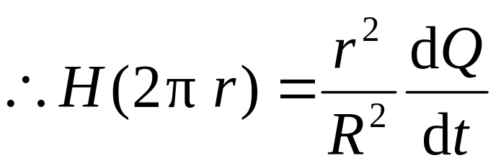
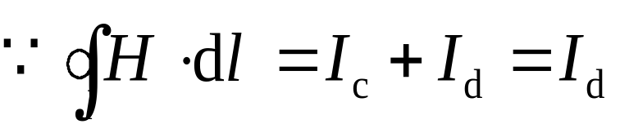
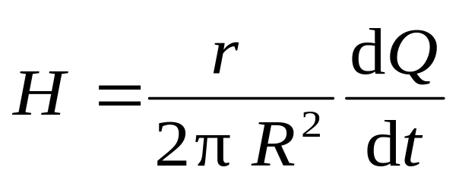
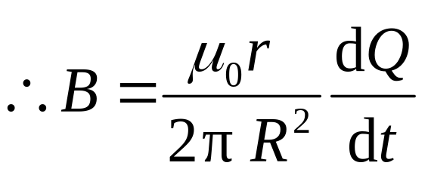
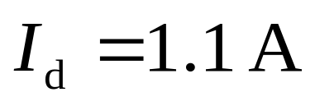
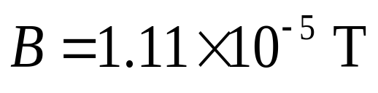
例题
计算得
代入数据计算得
*

Slide 12
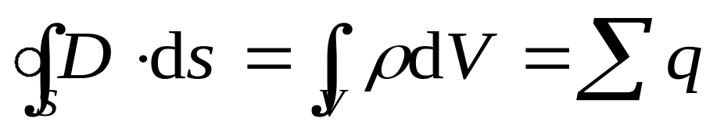

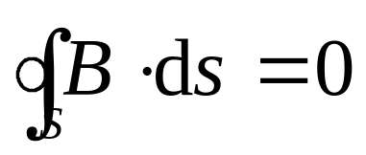
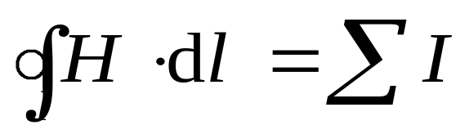
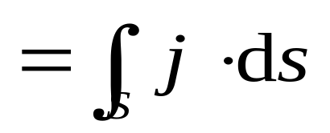
电场和磁场的高斯和安培定理
静电场高斯定理
静电场环流定理
磁场高斯定理
安培环路定理

Slide 13
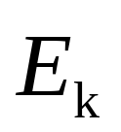

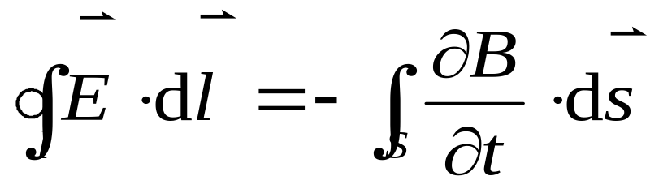
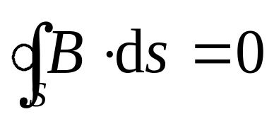
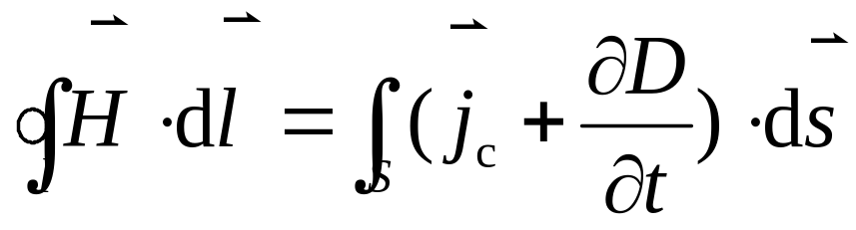
麦克斯韦电磁场方程
麦克斯韦假设
1. 有旋电场
2. 位移电流
方程的积分形式
麦克斯韦电磁场

